Slide 1


Các MessageBox
trong C#

Slide 2
Nội dung
Ý nghĩa của MessageBox
Các thông số bên trong MessageBox
Xử lý kết quả trả về với MessageBox

Slide 3
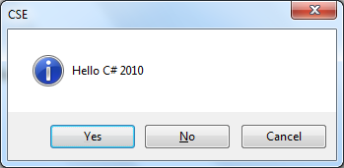
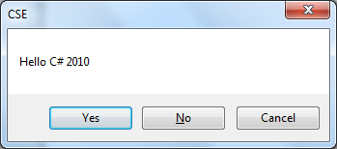
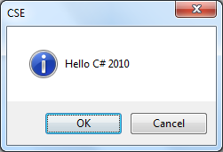
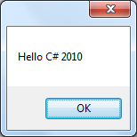
Ý nghĩa của MessageBox
Hiển thị thông báo và cho phép người sử dụng tương tác lựa chọn trên cửa sổ.

Slide 4
Các thông số bên trong MessageBox
Name | Description
Show(string) | Show a message box with text.
Show(string,string) | Show a message box with text and caption.
Show(string,string, MessageBoxButtons) | Show a message box with text, caption, and buttons.
Show(string,string, MessageBoxButtons, MessageBoxIcon) | Show a message box with text, caption, buttons, and icon.

Slide 5
Các thông số bên trong MessageBox
MessageBox.Show("Hello Tèo 2016");
MessageBox.Show("Hello Tèo 2016","Title");
MessageBox.Show("Hello Tèo 2016","Title",
MessageBoxButtons.YesNoCancel);
MessageBox.Show("Hello Tèo 2016","Title",
MessageBoxButtons.OK,
MessageBoxIcon.Question);

Slide 6
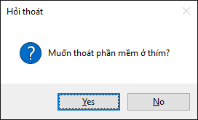
Xử lý kết quả trả về với MessageBox
DialogResult ret =
MessageBox.Show("Muốn thoát phần mềm ở thím?",
"Hỏi thoát",
MessageBoxButtons.YesNo,
MessageBoxIcon.Question);
if(ret==DialogResult.Yes)
{
Close();
}

Slide 7


Hey! Coding is easy!
END

